Slide 1
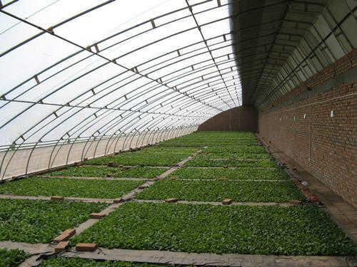
ЭНЕРГИЯ ТЕЖАМКОР ИССИҚХОНАЛАР

Slide 2
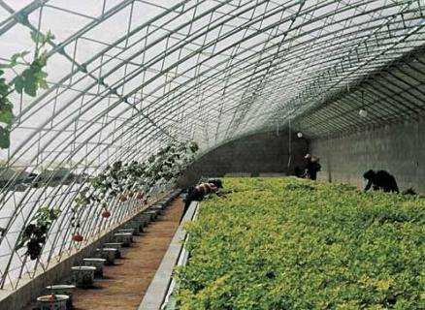
Қуёш энергиясида ишлайдиган иссиқхоналар
Совуқ мавсумда ҳам маҳсулотларни етиштириш имконияти!
Қуриш ва ишлатиш учун кўп вақт ва ҳаражат талаб қилмайди!
ДАРОМАД КЎРАСИЗ!
Ташқи ҳаво ҳарорати -5C га қадар иссиқхонани иситиш учун ҳеч қандай қўшимча жиҳозларни (электр/газ/дизель/кўмир) ишлатиш ҳожати йўқ!
Бундай иссиқхонани қуриш осон ва арзон: ота-боболаримиз ишлатишган пахсадан, хом-ғиштдан ёки синч қилиб қуриш мумкин;
Кун давомида иситиш учун қўшимча ишчи кучи талаб қилмайди;
Шамолга ва қорга юқори чидамли.

Slide 3
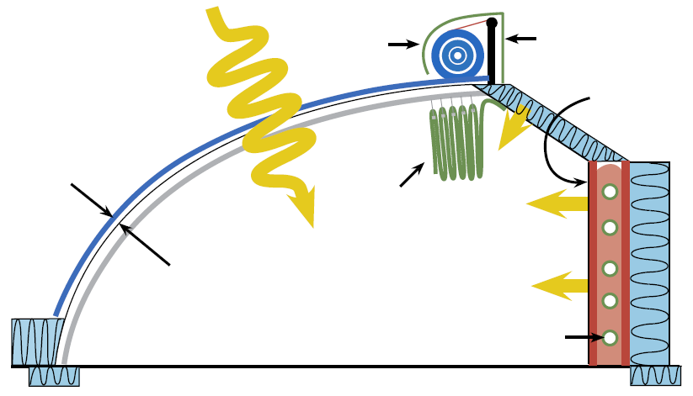
Иссиқхоналарнинг ишлаш тамойиллари
Кун давомида (қуёш туфайли) иссиқхонада иссиқлик тўпланади;
Тўпланган иссиқлик кечаси йўқолмаслиги учун иссиқхона томи махсус термопарда билан ёпилади;
Ташқарида ҳаво ҳарорати -5С бўлса ҳам, иссиқхона ичида керакли ҳароратни ушлаб туриш мумкин.
Кундузги пайтда термо-пардани ўрамоқ керак
Девор кўпроқ иссиқликни қабул қилиши ва қайта бериши учун қора рангга бўялган
Термо-парда каркас (полиэтилен)
устидан ёпилади
Термо-пардани бундай механизм орқали ҳам жойлаштириб, қўллаш мумкин
6 мм. қалинликдаги полиэтилен
Шимолий девор ўртасидан пластик қувурларни ўтказиш мумкин, ташқи ҳаво ҳарорати ўта совуқ бўлганида, иссиқхонани ушбу қувурлар орқали иситиш мумкин

Slide 4
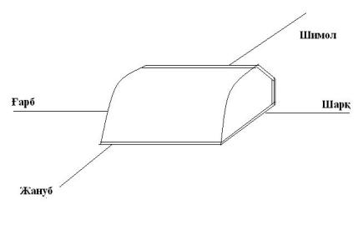
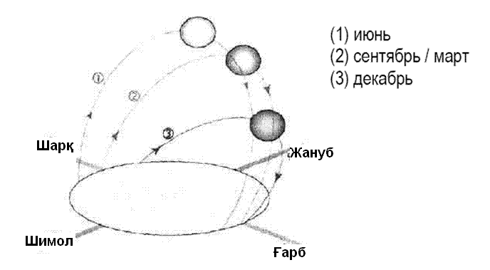
1-қадам:
Жойни қандай танлаш керак?
Иссиқхонани жойлаштириш учун ер ости сувлари камида 3,5-4,0 метр чуқурликда бўлган ерни танланг! Акс ҳолда иссиқхона ҳавосида намлик ошиб кетади.
Компассни олинг! Қуйида келтирилган расм бўйича бўлажак иссиқхонанинг жойлашувини аниқланг. Иссиқхонанинг «очиқ» тарафи жанубга қаратилган бўлиши керак.

Slide 5
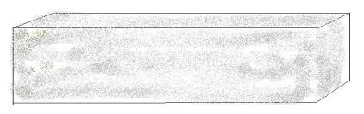
2-қадам: Қурилиш ишларини бошлаш
1. Иссиқхона қандай ўлчамда бўлишини хоҳлайсиз? Иссиқхонанинг эни 12 - 14 метрдан ошмасин, акс ҳолда аркани қуриш қимматлашиб кетади.
2. Бино пойдеворини (фундаменти) тайёрланг. М-150 бетон турини ишлатинг.
40 см.
1 м.
Каркас остидаги пойдевор
Учта девор остидаги пойдевор
60 см.
60 см.
Бинонинг жанубий (каркас) тарафи остидаги пойдевор:
чуқурлиги камида 60 см.;
кенглиги камида 40 см.
Қолган деворлар остидаги пойдевор:
чуқурлиги камида 60 см.;
кенглиги камида 1 м.

Slide 6
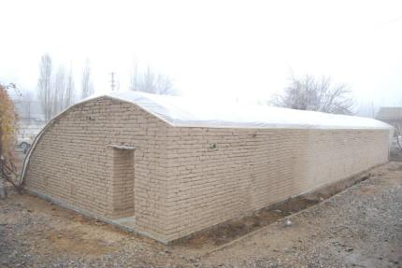
3-қадам: Деворларни кўтариш
1. Иссиқхонанинг деворларини пахсадан, хом-ғиштдан ёки синч қилиб қуриш мумкин. Деворлар ҳаво ўтказмасин!
2. Девор қалинлиги камида 1 метр бўлишини тавсия этамиз, баландлиги эса камида 3 метр бўлсин!
3. Деворнинг кўчага қарайдиган тарафларини сомон билан сувоқлаш лозим, ички тарафи эса сомонсиз сувоқланади. Энг узун, яъни шимолий девор ичидан пластик қувурларни ўтказиш ҳам мумкин. Ташқаридаги ҳаво ҳарорати -5С дан паст бўлганида, ушбу қувурлар орқали иссиқ буғ жўнатилади.
1 м.
Шимолий девор
Сомон билан
сувоқлаш керак
3 м.

Slide 7
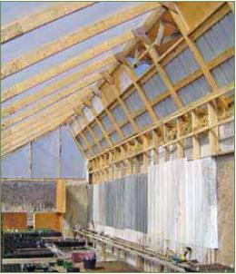
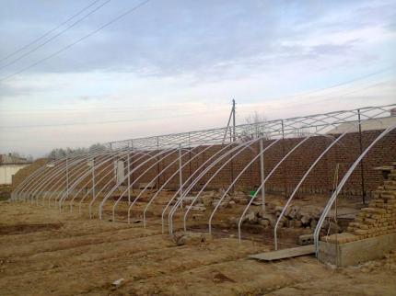
4-қадам: Каркас ясаш
1. Каркасни ёғоч, алюмин профиллари ёки темирдан қилинган тиргакдан ясаш мумкин.
2. Каркас мустаҳкам бўлиши керак. Унинг юк кўтариш қобилияти камида 1м2 га 50 кг. бўлсин!
3. Каркаснинг шамолга чидамлилиги катта бўлиши керак. Камида, соатига 70 км. шамол тезлигига чидамли бўлиши лозим.
4. Каркаснинг мустаҳкамлик даражасини аниқлаш учун инженерлар билан маслаҳатлашинг!

Slide 8
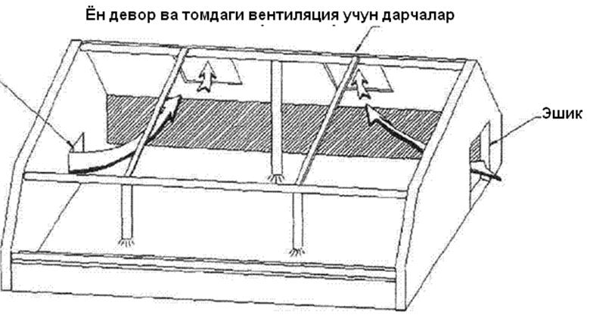
5-қадам: Иссиқхона ичида иссиқликнинг айланишини таъминлаш

Slide 9

6-қадам: Термо-пардани тайёрлаш: сувга ва юкка чидамли материаллар ишлатилади
Брезент ёки плашевка. Материал зичлиги 200 г/м2 дан кам бўлмасин
  Тўлдиргич: Қўй жунги, ПВХ, ватин ва минерал пахта, фольгизол, синтепон ёки пенополистирол
Зар қоғоз (фольга)
Бўз (зичлиги 400 г/м2 дан кам бўлмасин)

Slide 10
Иссиқхонани ишлатишда нималарга эътибор бериш керак?
Ҳафталик об-ҳаво маълумотларидан хабардор бўлиш
Қуёш чиққанидан сўнг, термо-кўрпани очиш лозим!
Қуёш ботганида, ёпиш керак!
Ўта совуқ тушганида, қўшимча иситгичларни қўллаш керак
Термометр кўрсатгичларини кузатиб бориш зарур
Иссиқхонанинг узлуксиз ишлашини таъминлаш учун кунига 1 кишининг 1 соатли вақти кетади!
Сабзавот ва ўсимликларнинг айрим турлари учун иссиқхонани ёз фаслида ҳам ишлатиш мумкин!
Термо-пардани ўз вақтида очиш ва ёпиш учун ЎзР Узгидрометмарказининг қуёш чиқиши ва ботиши календарини ишлатинг!

Slide 11
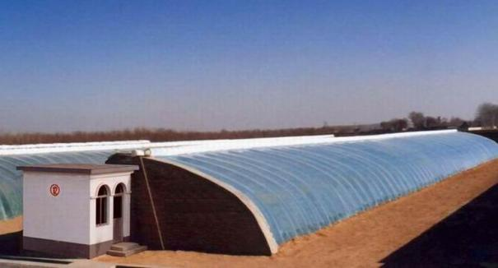
Қуёш иссиқхоналари – ақлли тадбиркор учун даромад!
Қуриш учун кўп ҳаражат кетмайди: Вилоятларда қурилаётган, ўлчами 2 соткадан иборат намойиш иссиқхоналарига 10 млн. сум сарфланди. Агарда, қурилиш ишлари учун қўл-ости материаллар ишлатиладиган бўлса, ҳаражатларни анча пасайтириш мумкин!
Иссиқхоналарда етиштириладиган маҳсулотлар учун бозор нархларини инобатга олган ҳолда, иссиқхонани қуриш учун кетадиган ҳаражатларни
1-2 йил давомида қоплаш мумкин! Бунинг учун агрономик талабларни бажариш керак бўлади.

Slide 12



Ўзбекистон Савдо-саноат палатасига мурожаат этинг!
Энергия тежамкор иссиқхона қуриш бўйича ўқув қўлланмани таклиф этамиз!
Иссиқхоналарни қуриш бўйича ва махсулотларни етиштириш бўйича мутахассислар ёрдами!
Иссиқхонани қуриш буйича техник-иқтисодий хужжатларни
тақдим этамиз!
Қуёш энергиясида ишлаб турган иссиқхоналарни бориб кўриш
жойда ўрганиш имконияти!

Slide 13
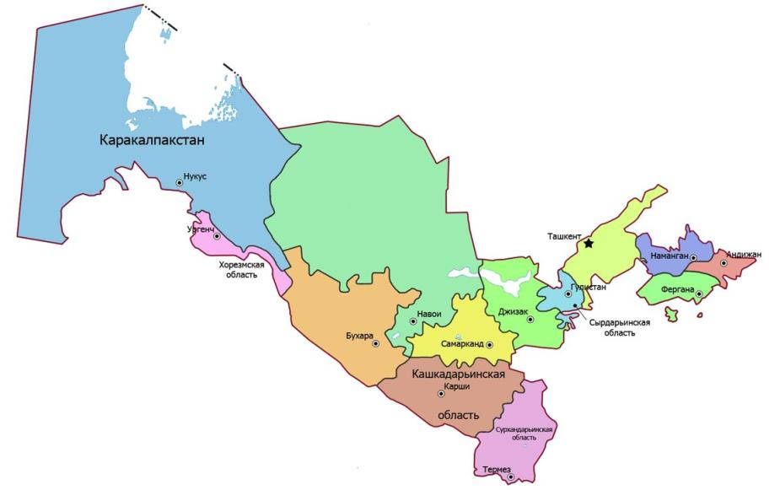



100 марта эшитгандан кўра, 1 марта кўрган афзал!
Қорақалпоғистон Республикаси, Нукус тумани
Қорақалқоғистон Республикаси, Кегайли тумани
Тошкент вилояти Янгийул тумани
Наманган вилояти, Мингбулоқ тумани.
Жиззах вилояти, Жаззах тумани
Фарғона вилояти, Фурқат тумани
Самарқанд вилояти, Жомбой тумани
Қашқадарё вилояти, Китоб тумани
Сурхондарё вилояти, Ангор тумани
Энергия тежамкор
иссиқхоналар

Slide 14
Кимга мурожаат этиш мумкин?
Ўзбекистон Савдо-саноат палатаси
Тошкент ш., Матбуотчилар к-си, 6-блок
(+99871) 150-60-06, 150-60-02
www. chamber.uz
БМТТД «Ўзбекистон Бизнес Форуми (2-босқич)» лойиҳаси
Тошкент ш., Матбуотчилар к-си, 6-блок
(+99871) 150-12-60
www.bfu.uz, www.facebook.com/undp.bfu
GEF Кичик Грантлар Дастури
Тошкент ш., Миробад к-си, 41/3
+ (998 71) 120 34 50
alexey.volkov@undp.org, www.sgp.uz

